Slide 1
Курсовая работа Тема: «Компьютерная логическая игра Евразийские шашки»
Подготовила:
Студентка гр. ИСТбд-22
Белов Д. С.
Руководитель:
Шишкин В. В.

Slide 2
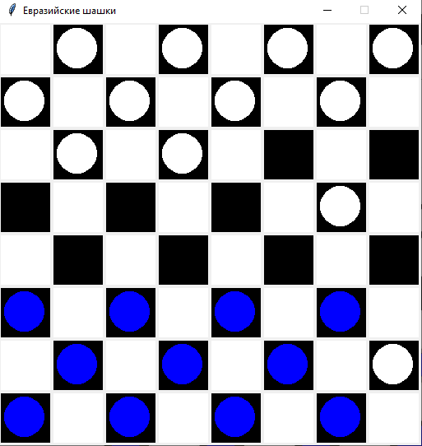
Предназначение приложения
Курсовая работа представляет собой однопользовательское десктопное приложение, реализующее игру в Евразийские шашки.

Slide 3
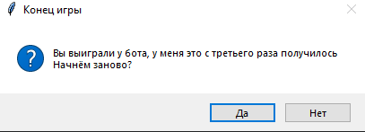
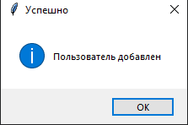
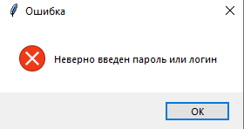
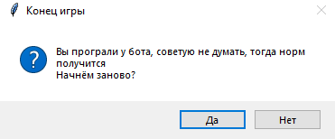
Сообщения пользователю

Slide 4
Спасибо за внимание!

